Slide 1
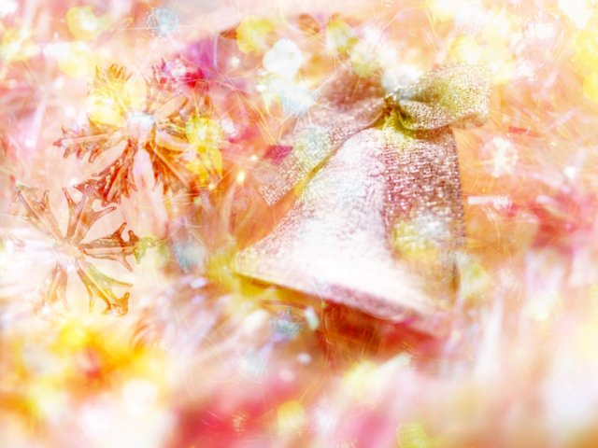
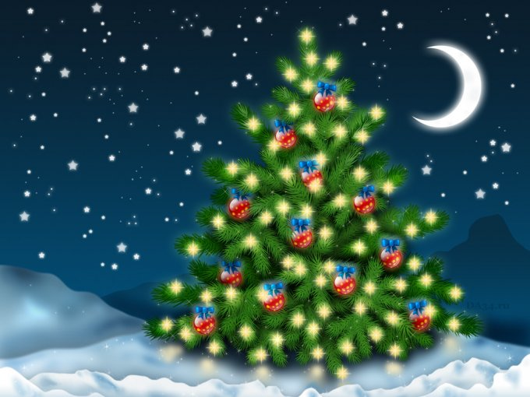
Занятие по теме: «Праздничный шар»
Подготовила и провела педагог дополнительного образования Данилина Юлия Владимировна.

Slide 2
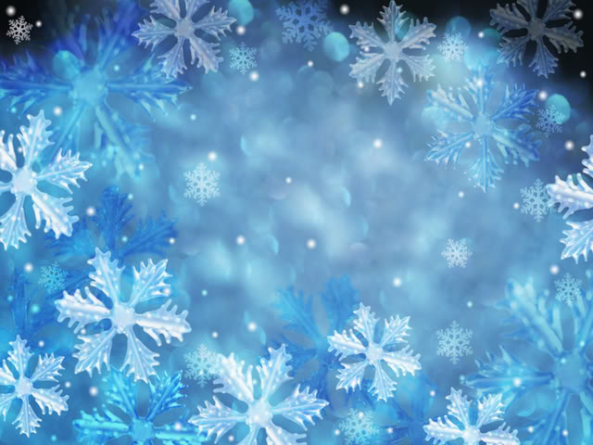
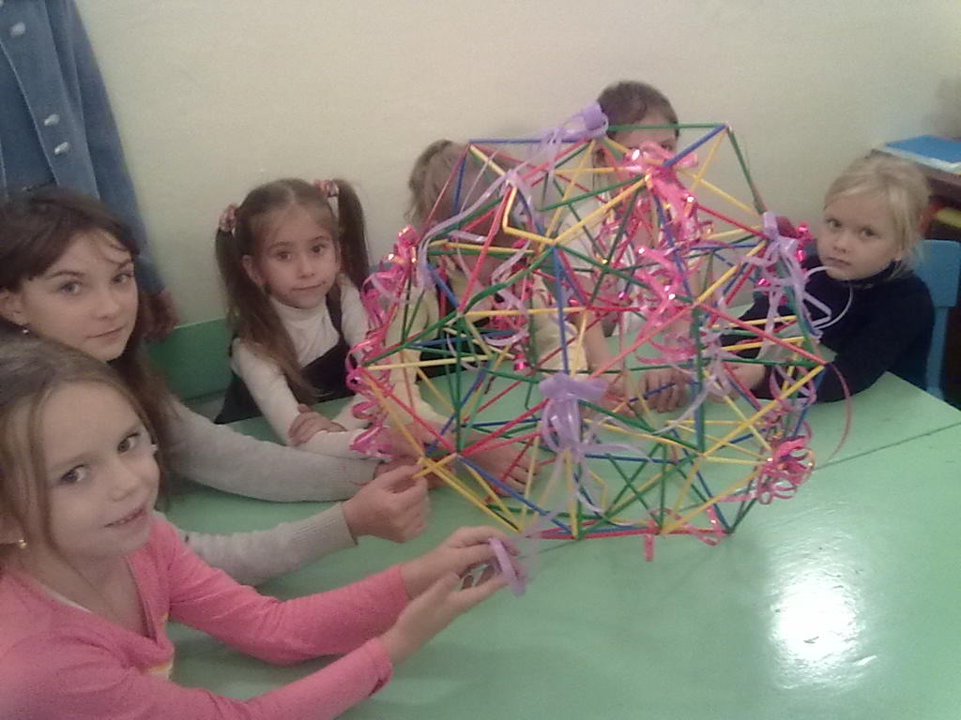
«Праздничный шар».

Slide 3
Цель : Украсить сцену для Нового года. Задачи: -развить творческую самостоятельность, уметь сочетать цветовую гамму, умение фантазировать. -воспитывать у детей эстетический вкус. Инструменты: ножницы, коктейльные трубочки, пропиленовая нить, серпантин.

Slide 4
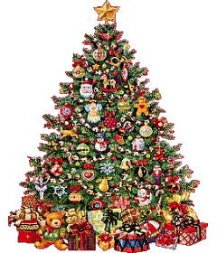
Первое празднование Нового года на Руси.
С установлением на Руси христианства, Новый год стали отмечать 1 сентября (по византийскому календарю). Но примерно в 1700 году Петр I издал указ о праздновании Нового Года 1 января (по европейскому стилю). Так же были установлены и определенные правила празднования этого торжества: украшение домов еловыми ветками, салют в честь праздника и т.д. В знак всенародного праздника Нового года палили из пушек, запускали фейерверки, полыхала иллюминация. Люди пели песни, веселились, устраивали народные гулянья, танцевали, одаривали друг друга подарками и т.д. Петр I старался ежегодно делать Новый год не хуже и не беднее, чем в Европе.

Slide 5
Изначально, главный символ Нового Года - ёлку украшали с целью сделать злые силы добрее. Сегодня о злых силах уже давно никто не вспоминает, но, тем не менее, ёлка по-прежнему остается символом праздника. Таким образом, с 1700 года Новый год был закреплен в российском календаре, а само празднование стало носить светский характер. Новые европейские обычаи очень быстро прижились у славян, так как ранее в эту пору они отмечали святки, поэтому гадания, катание на санках и коньках, веселые гуляния ряженых, хороводы вокруг елки, прыгание через костры - очень хорошо подошли для празднования Нового года.

Slide 6
Техника безопасности при работе с ножницами 1. Храните ножницы в указанном месте в определённом положении. 2. При работе внимательно следите за направлением резания. 3. Не работайте с тупыми ножницами и с ослабленным шарнирным креплением. 4. Не держите ножницы лезвием вверх. 5. Не оставляйте ножницы с открытыми лезвиями. 6. Не режьте ножницами на ходу. 7. Не подходите к товарищу во время работы. 8. Передавайте закрытые ножницы кольцами вперёд. 9. Во время работы удерживайте материал левой рукой так, чтобы пальцы были в стороне от лезвия.
Практическая часть.

Slide 7
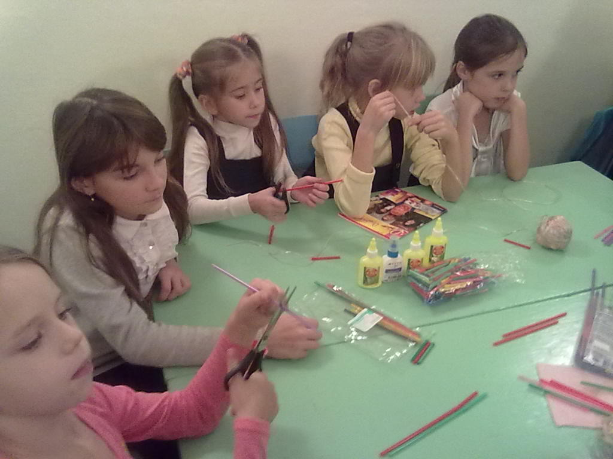
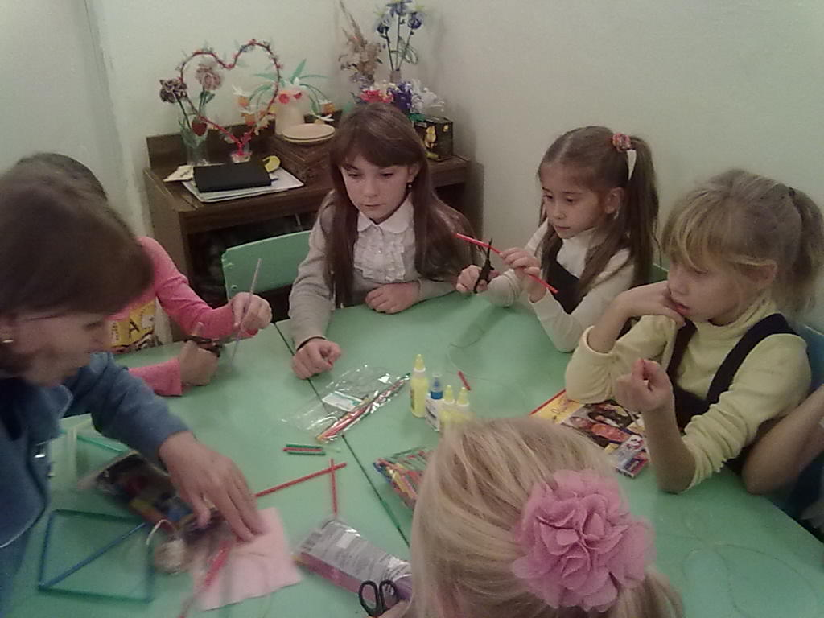
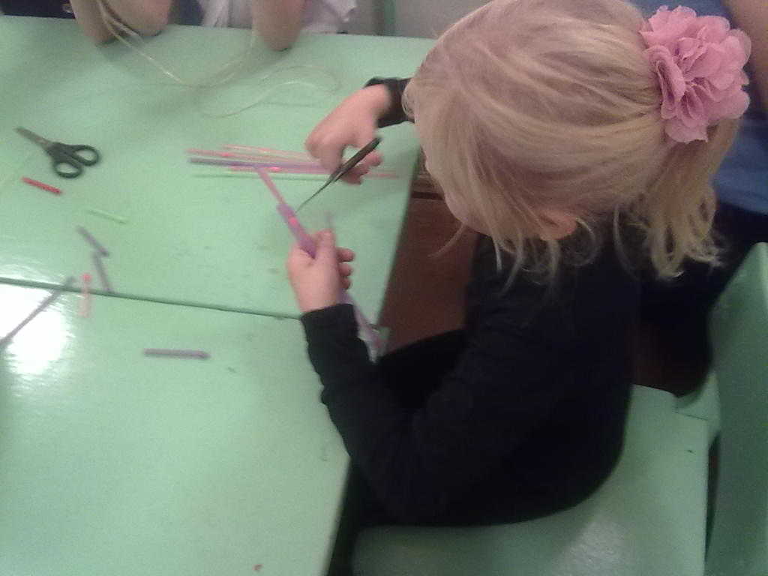
Выполнение шара поэтапно:
Этап:
- отрезаем гофрированную часть трубочки.

Slide 8
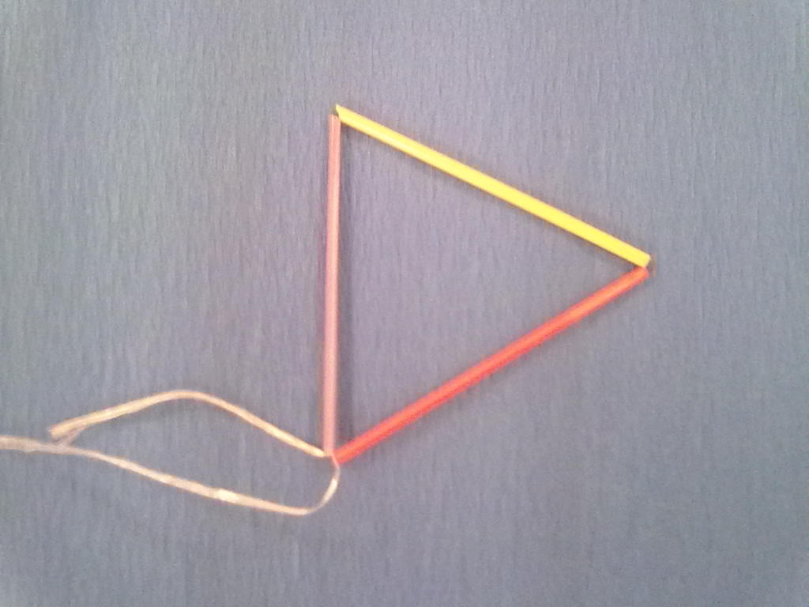
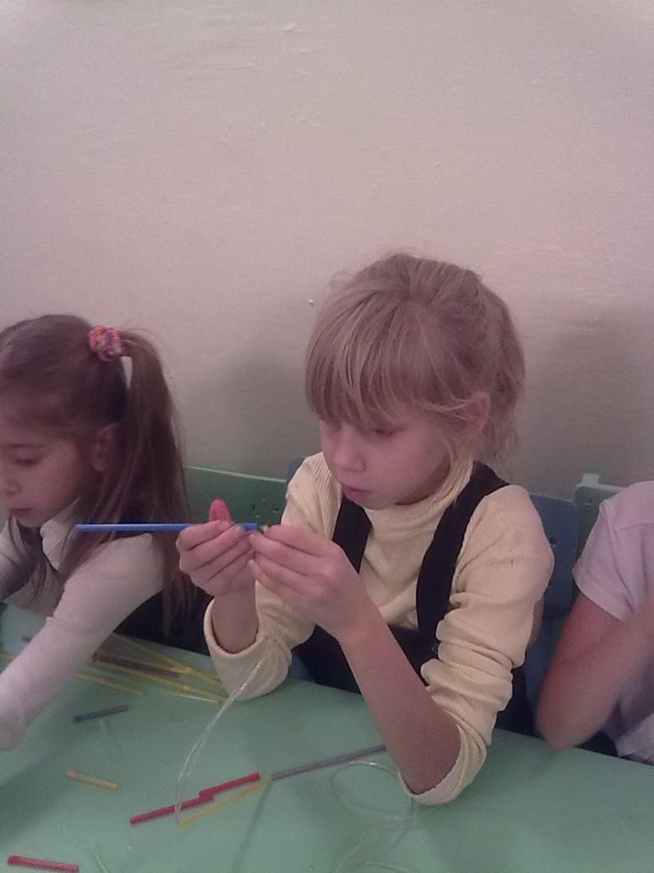
2) Этап:
Связать три трубочки сочетаемые по цвету.
У нас должен получится треугольник. Оставшеюся нитку обрезать не надо.

Slide 9
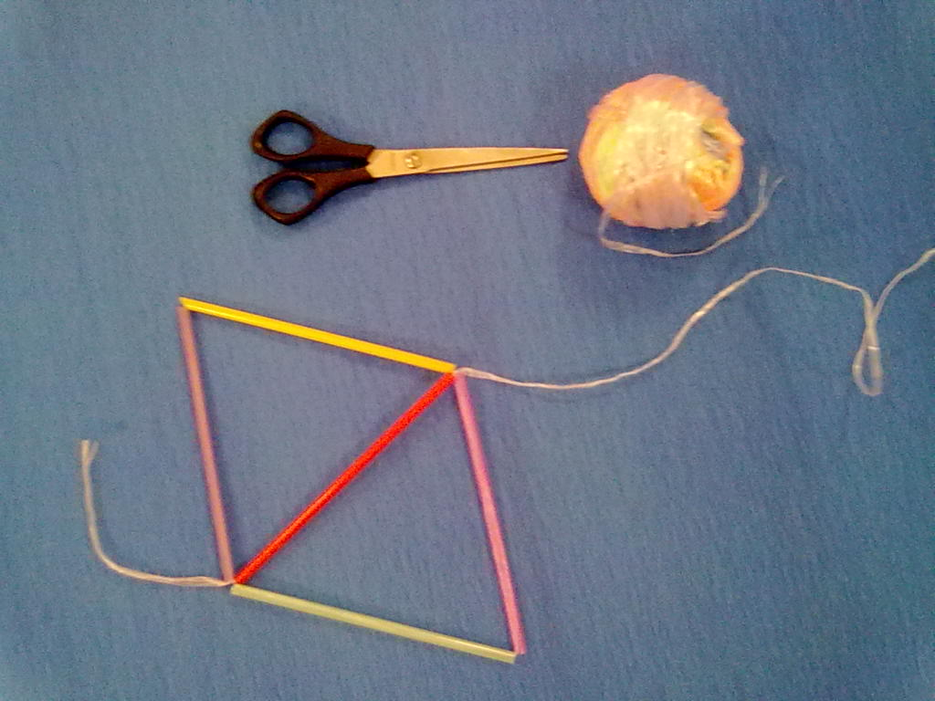
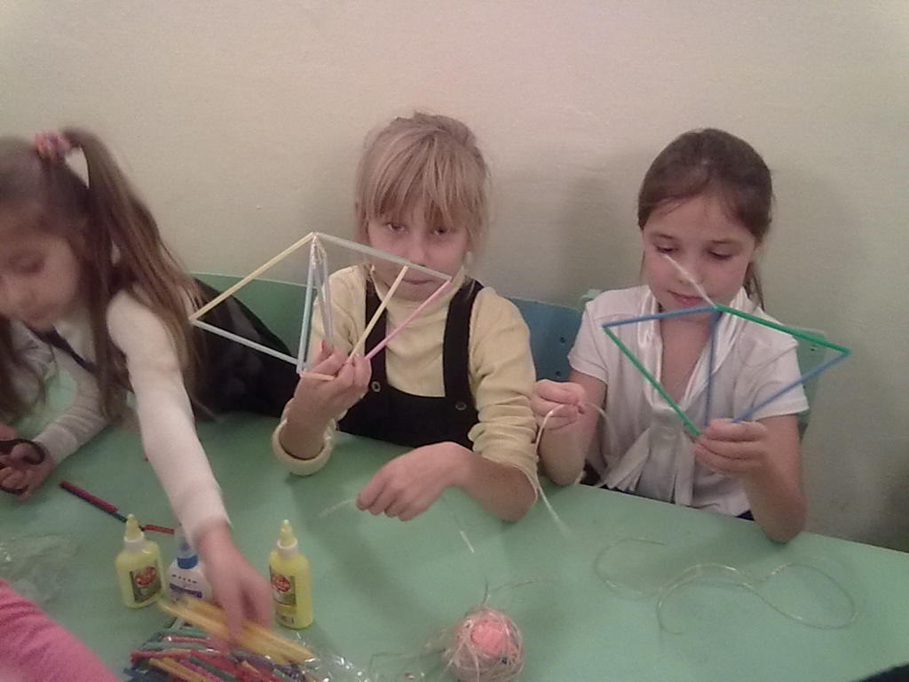
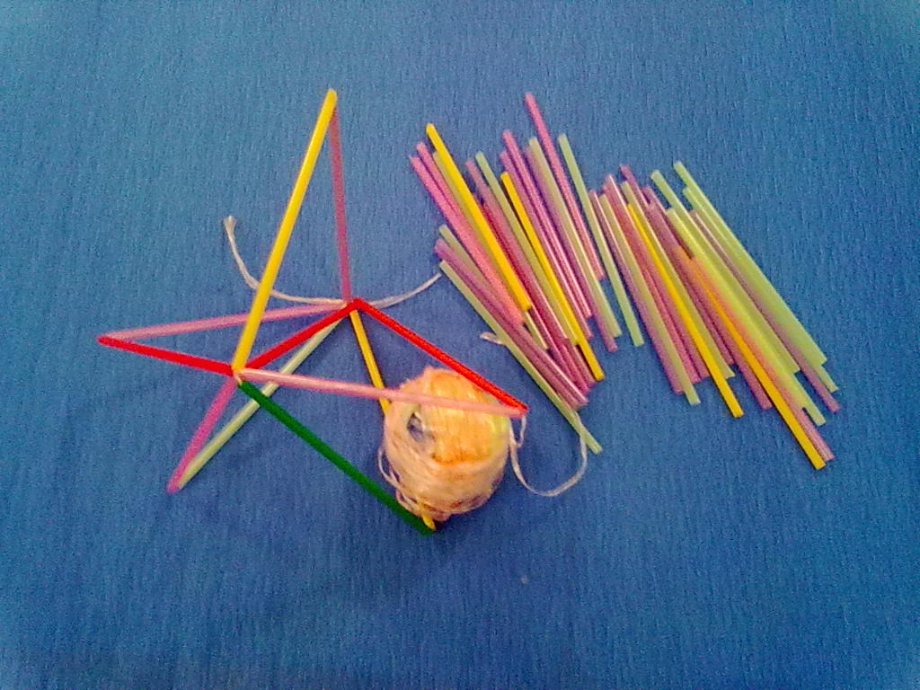
3) Этап:
На оставшеюся нить набираем две разные по цвету трубочки. И так повторить четыре раза. У нас получится пять треугольников с общим основанием.

Slide 10
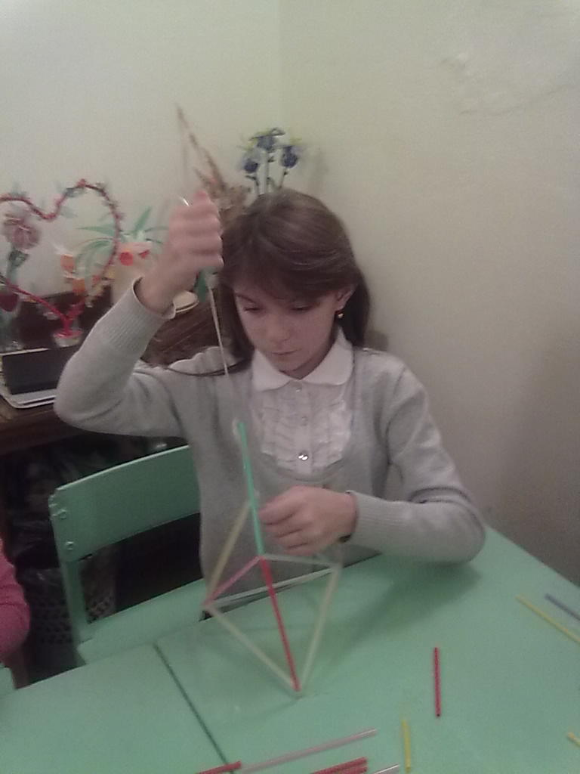
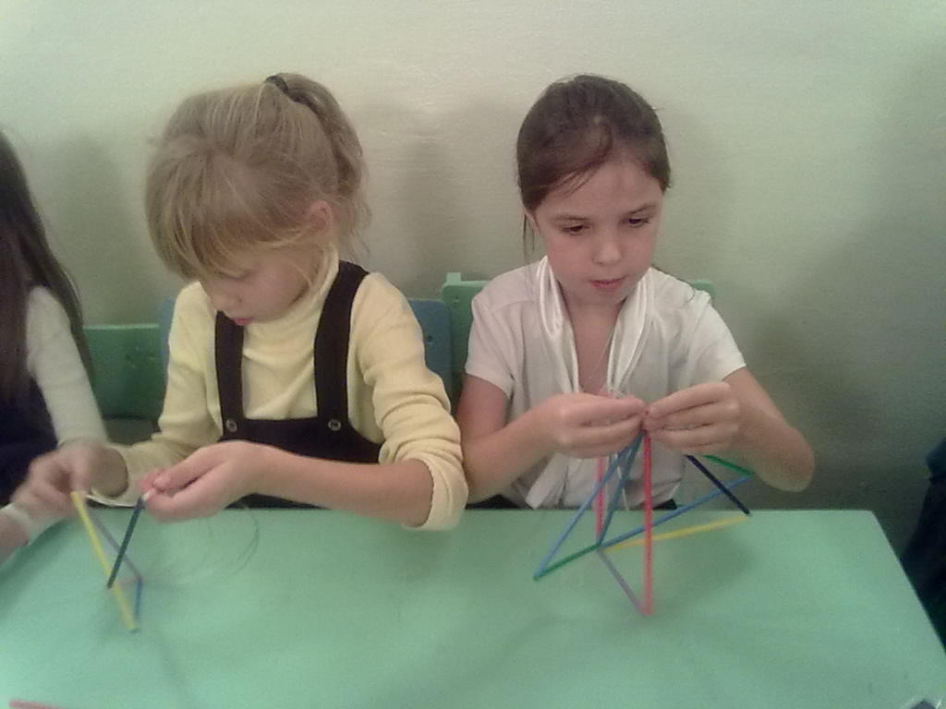
4) Этап:
К одной из вершин треугольника привязываем пропиленовую нить длиной 70 см.нанизываем на неё трубочку и привязываем к следующей вершине, соединяем все пять вершин.

Slide 11
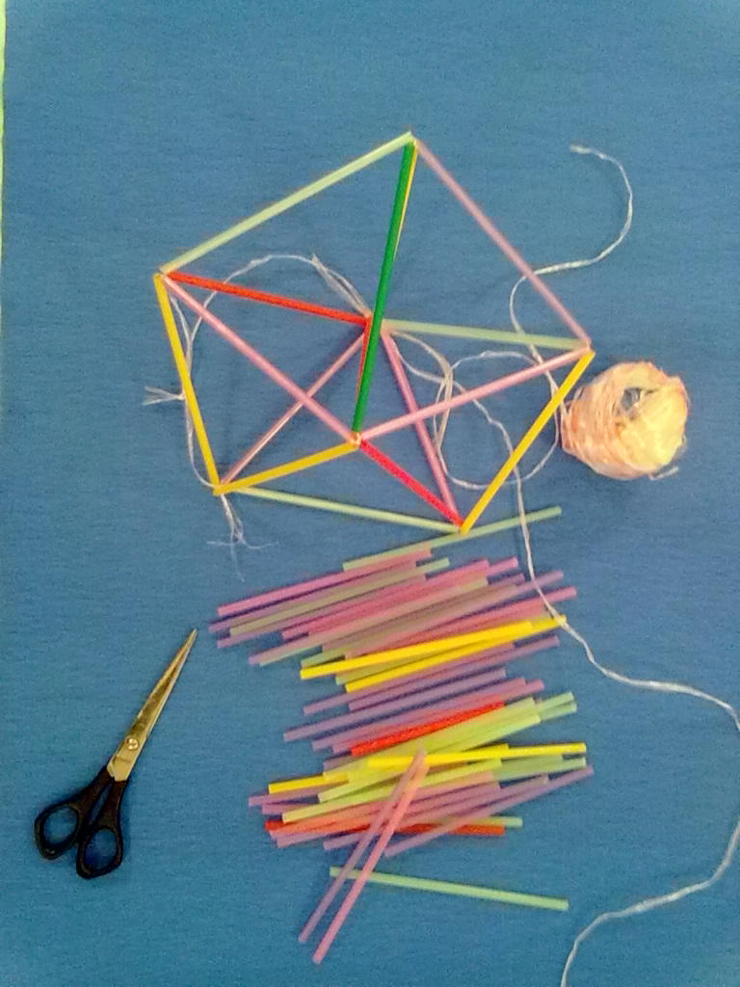
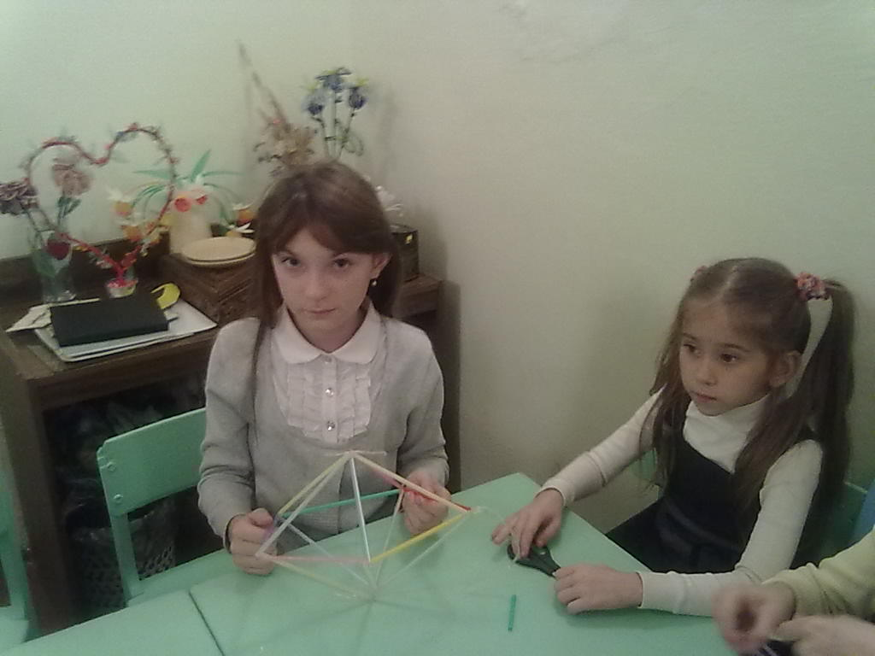
Получился многогранник. На шар нам понадобится двенадцать многогранников.

Slide 12
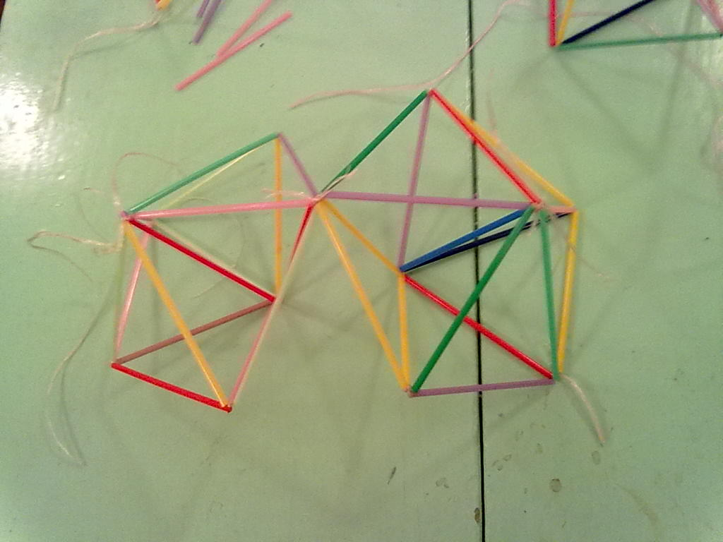
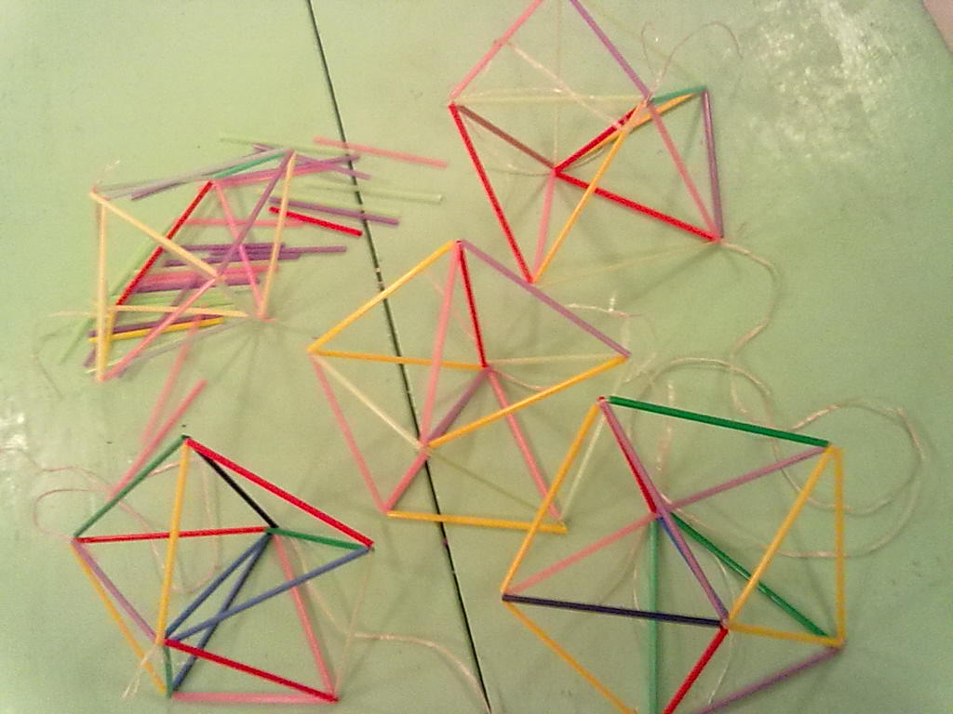
5) Этап:
Чтобы начать собирать шар, надо взять один многогранник , и к каждой его вершине привязываем другой многогранник. И так соединяем все пять многогранников. Оставшиеся вершины, которые остались не соединенные, связываем пропиленовой ниткой.

Slide 13
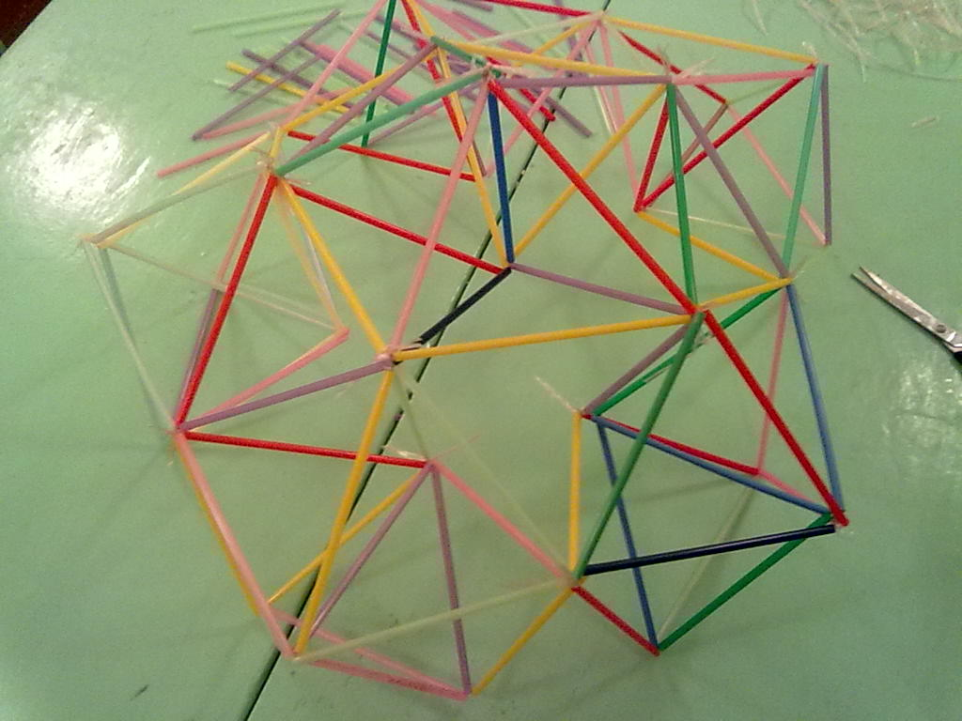
У нас получилось половина шара, состоящая из шести многогранников. Аналогично делаем вторую половину шара.

Slide 14
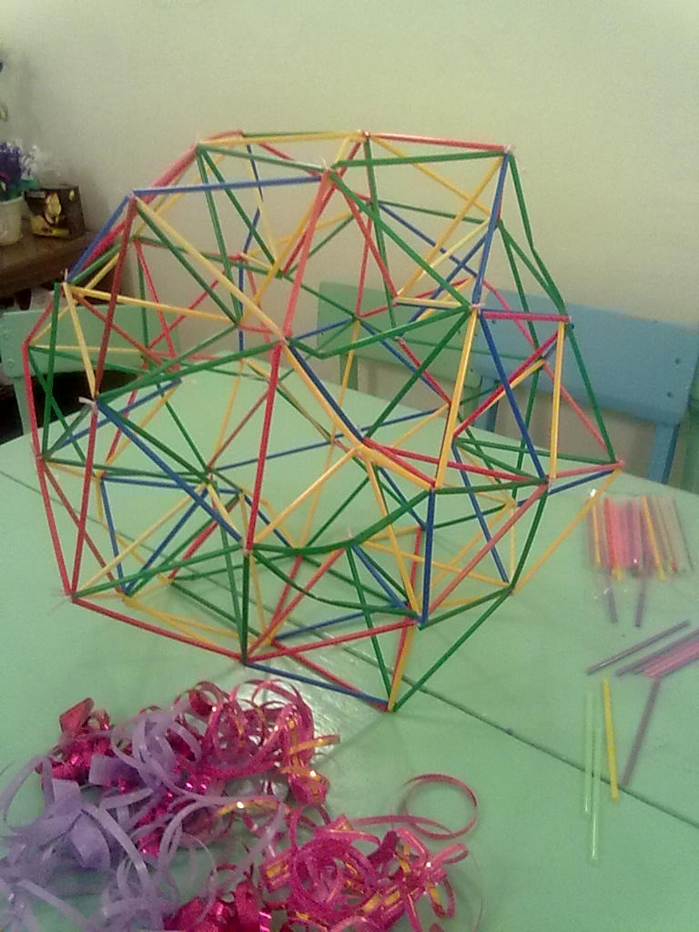
6) Этап:
После того как мы приготовили втору часть шара, соединяем эти две части. Получился шар.

Slide 15
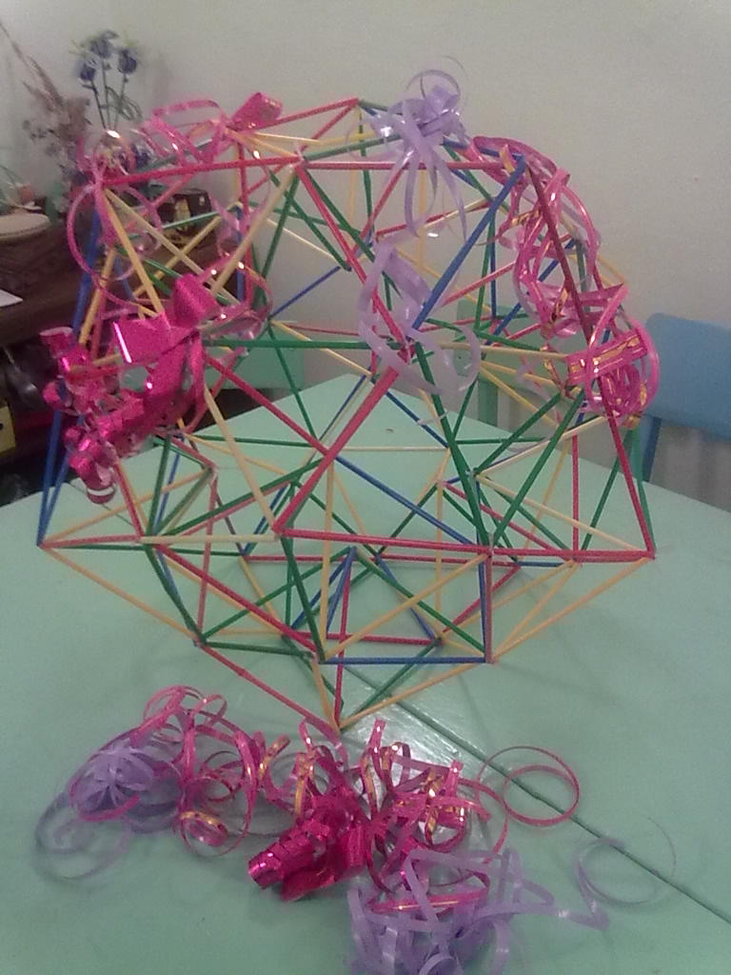
7) Этап:
Чтобы шар у нас получился праздничным, мы его отдекорировали серпантином.

Slide 16
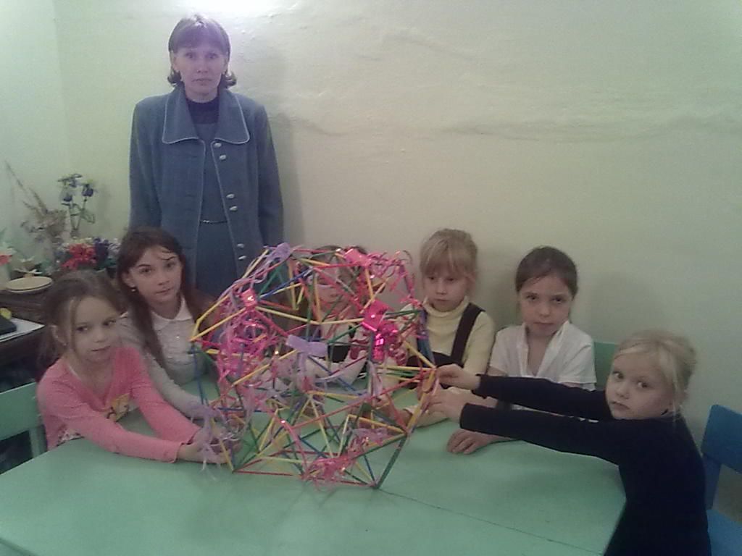
И получился вот такой забавный шар!

Slide 17
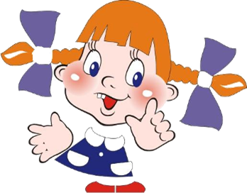
Благодарим за внимание.

